Slide 1
كيف نرى الأشياء من حولنا ؟

Slide 2
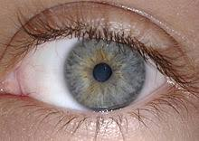
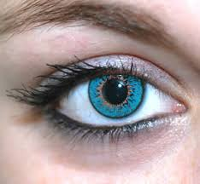
أكثر ضيقا لانقباض عضلات القزحية للحد من كمية الضوء الداخل للعين .
أكثر اتساعا لانبساط عضلات القزحية للحصول على أكبر كمية من الضوء

Slide 3
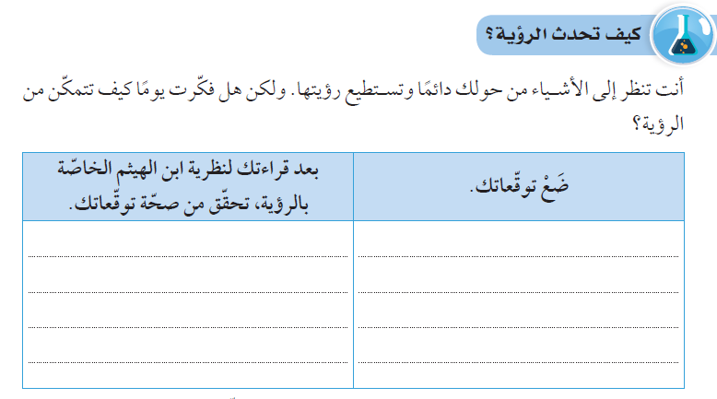
يســـقط الشعاع الضوئي على الجسم المعتم ثم ينعكس من الجسم ليسقط على العين و ينكسـر في عدسة العين لتتكون صورة له على الشبكية .
- نرى الجسم المضيء بواسطة الضوء
الساقط منه و الذي يصل للعين .
- نرى الجسم المعتم بواســـطة الضوء
المنعكس عنه و الذي يصل إلى العين

Slide 4
أجزاء العين
الشبكية
3
العدسة
4
2
العصب البصري
القزحية
5
البؤبؤ
6
القرنية
7
1
الصلبة

Slide 5
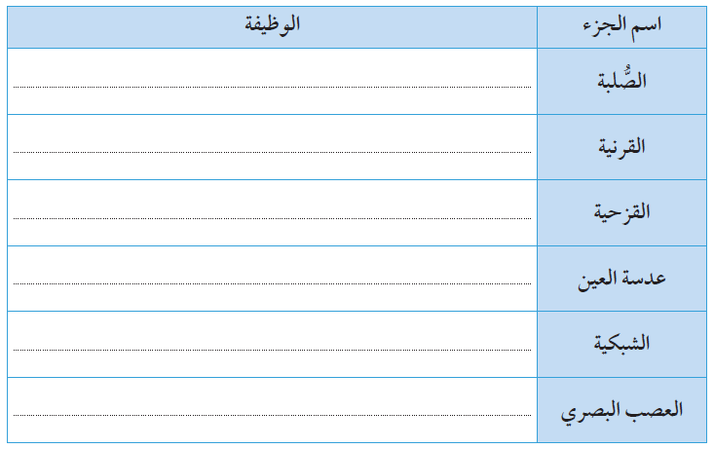
هي الجزء الخارجي للعين ، و هي تحمي أجزاء العين الداخلية
هي الجزء الأمامي من الصُلبة ، و هي تُكبر الضوء بسبب محيطها الدائري .
هي الجزء الملون من العين ، و تتحكم بحجم البؤبؤ و بكمية الضوء التي تدخل للعين .
هي عدسة محدبة ، تكسر و تُجمع الأشعة الضوئية لتكوّن الصور على الشبكية . و تُغير تحدبها لتغيير بعدها البؤري حتى تتكون الصور على الشبكية دائماً .
تحتوي على خلايا تُحوِّل الصوّر إلى سيالات عصبية تُرسل للمخ ليُعيد تشكيل الصورة .
يحمل السيالات العصبية من خلايا الشبكية و يوصلها للمخ .

